Slide 1
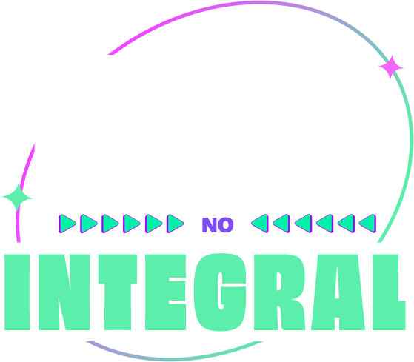
Essa oportunidade é sua!
Conheça as vantagens de escolher
o Ensino Médio Integral.

Slide 2
FAÇA SUA MATRÍCULA
v
No Integral, você tem acesso a:
Desenvolvimento de habilidades valiosas para a escola e para a vida
Atenção de toda comunidade escolar dedicada a superar desafios
Alimentação para ter energia
Projeto de vida para alcançar seus objetivos
Segurança para os pais trabalharem tranquilamente durante o dia
Sua jornada começa aqui. Matricule-se no Ensino Médio Integral e faça parte
de uma comunidade de aprendizado.
Aqui, você é a evolução!
QUER SABER MAIS? www.nomedosite.com.br

